Slide 1
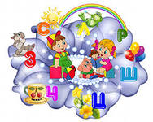
Зачем нужен логопед?
Подготовил : учитель-логопед Берлизова О.Н.
МБДОУ №3 «Тополёк» ст.Фастовецкой

Slide 2
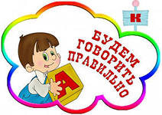
Чем занимается логопед?
Логопед учит правильно произносить звуки и вместе с этим развивает связную речь, мелкую моторику, учит обобщать предметы, различать на слух разные звуки…
Notes:
Возможно вы спросите: а зачем это надо?...
Не умеет красиво и правильно рассказывать-трудно будет учить историю, географию… Не умеет различать звуки на слух- возникнуть проблемы с русским языком, сложно будет научиться читать. Не развиты пальчики- трудно будет вообще научиться писать. Не умеет обощать- возникнут проблемы с мышлением, а значит с математикой. Если ребёнок не будет выговаривать все звуки, у него возникнуть проблемы в общении, возникнут комплексы, которые помешают в полной мере раскрыть свои способности. Таким образом, задача логопеда –помочь ребёнку вовремя преоделть все возникающие трудности.

Slide 3
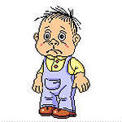
Сроки коррекционной работы зависят от:
Индивидуальных, возрастных и психических особенностей ребёнка;
Уровня развития психических процессов ребёнка;
Регулярности посещения занятий;
Участия родителей в коррекционном процессе;
Степени сложности речевых нарушений.

Slide 4
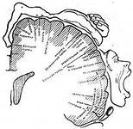
Речь на кончиках пальцев!
Это так называем гомункулюс (человечек) Пенфилда. Проекция кисти и её размер(около трети всей площади двигательной проекции), и её близость к моторной речевой зоне навели учёных на мысль о необходимости тренировки тонких движений пальцев рук.
Notes:
Учёные установили, что уровень развития речи детей находится в прямой зависимости от степени сформированности тонких движений пальцев рук. М.М.Кольцова пришла к заключению, что формирование речевых областей совершается под влиянием речевых областей совершается под влиянием кинестетических импульсов то рук, а точнее от пальцев.

Slide 5
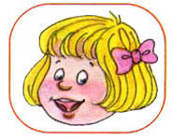
Тренировка и ещё раз тренировка!
Артикуляционная гимнастика- это комплекс упражнений для развития подвижности, ловкости и точности движения языка, губ, щёк, подъязычной уздечки.
Notes:
Мы тренируем руки, ноги для того, чтобы они были ловкими и сильными, также нам необходима гимнастика и для языка, чтобы он мог точно выполнять все движения, которые требуются для правильного звукопроизношения звуков. Артикуляционная гимнастика готовит базу для хорошего произношения.

Slide 6
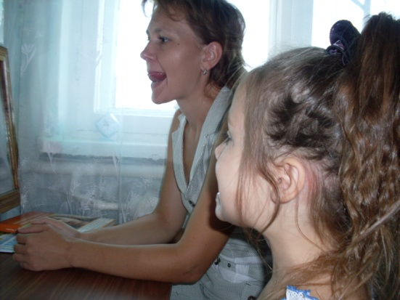
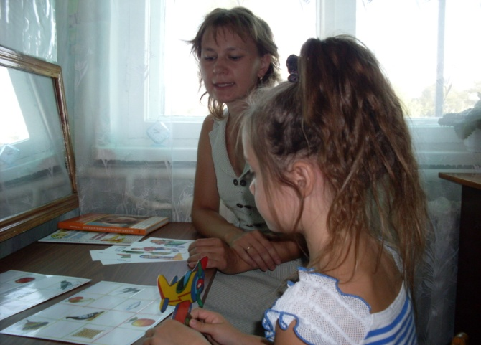
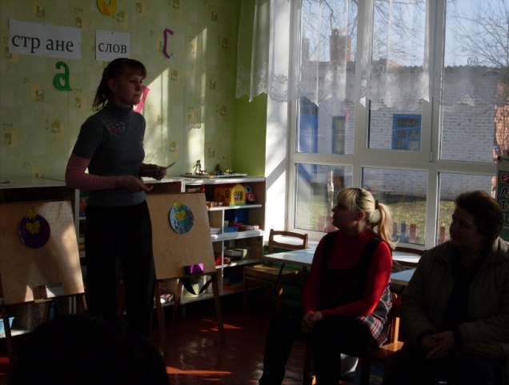
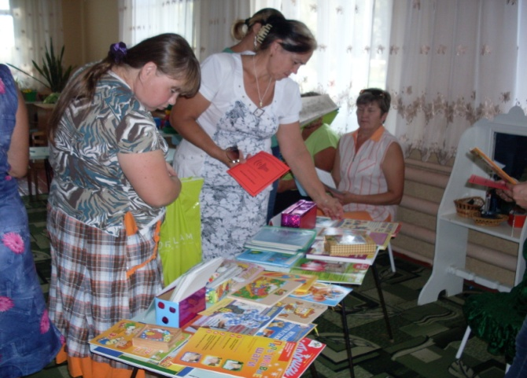
Наши будни!

Slide 7
Спасибо за внимание!!!

